Slide 1
IMPLANTACION MODELO ASEGURAMIENTO DIGITAL (MAD) EN ISM
Centro de Calidad del Desarrollo
Dirección de Estándares de Desarrollo
Mayo 2024

Slide 2
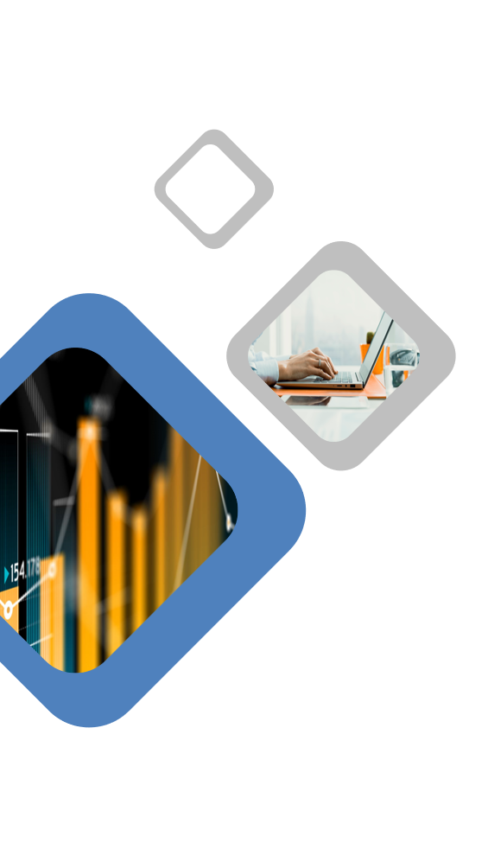
CONTENIDO
Modelo de Calidad MAD
1.1 Categorías de organización de software
1.2 Nuevos Roles
1.3 Estrategia de pruebas
Itinerarios de calidad.
2.1 Catalogo del software MACA
2.2 Convivencia CAPP-MACA
2.2 Gestión de riesgo basada en IA (IAAD)
3 Release Management.
3.1 Descubrimiento de dependencias MARE.
4 Plan de implantación: Roadmap.
5 Observabilidad

Slide 3
MAD ( MODELO DE ASEGURAMIENTO CALIDAD)
Disminución de errores productivos
Aumento del rendimiento aplicaciones
MAD
CALIDAD
EFICIENCIA
REUTILIZACION
ANTICIPACION
MEJORA CONTIINUA
Disminuir el tiempo de promoción de aplicaciones enfocándose en la calidad
Realizar solamente las actividades de calidad necesarias
Automatizar para maximizar reutilización, tanto en entregas como en entornos
Evolucionar el modelo según la experiencia aprendida y las tecnologías futuras.

Slide 4
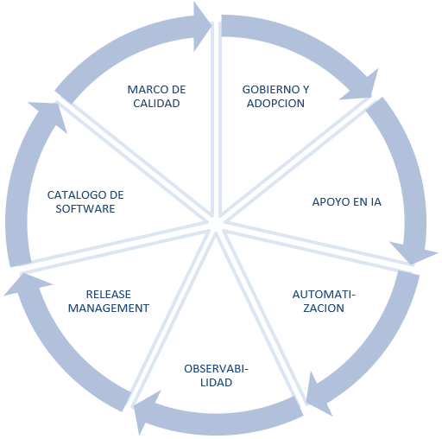
Proyecto MAD - Líneas de trabajo
El nuevo Modelo de Aseguramiento digital es un proyecto impulsado por GISS, en el que se presenta un modelo que consiste en diferentes líneas de actividad orientadas al aseguramiento de la calidad, en todos los ámbitos, y a lo largo de todo el ciclo de vida del software.
A través de la Oficina MAD, guía hacia el nuevo modelo de calidad a todos los actores implicados.
Asegura el correcto cumplimiento de las líneas de actividad que se deriven de este nuevo modelo.
Establece un marco para la clasificación y estratificación de cualquier aplicación existente en el ecosistema de cada centro.
Sistematiza las actividades de calidad a realizar en los proyectos .
Solución de Inteligencia Artificial en GISS (IAAD):
Modelo que predice la idoneidad de realizar o no de pruebas de rendimiento, de vulnerabilidad, de accesibilidad o funcionales a las aplicaciones durante su ciclo de vida.
Facilita la interpretación de datos en producción
Se cataloga el software de cada centro.
De acuerdo con las características de cada software se propone una serie de actividades de QA a realizar, en función de las características del software evaluado
Establece un modelo y una guía para impulsar la automatización de los desarrollos realizados en la GISS. - Unitarias, componentes, regresión…
Control en la promoción y despliegue de Software.
Comprobación de la correcta versión de Software y sus dependencias por los sucesivos entornos del ciclo de vida.
La observabilidad consiste en instrumentar sistemas para recopilar datos útiles que indiquen cuándo y por qué los sistemas se comportan de una determinada manera

Slide 5
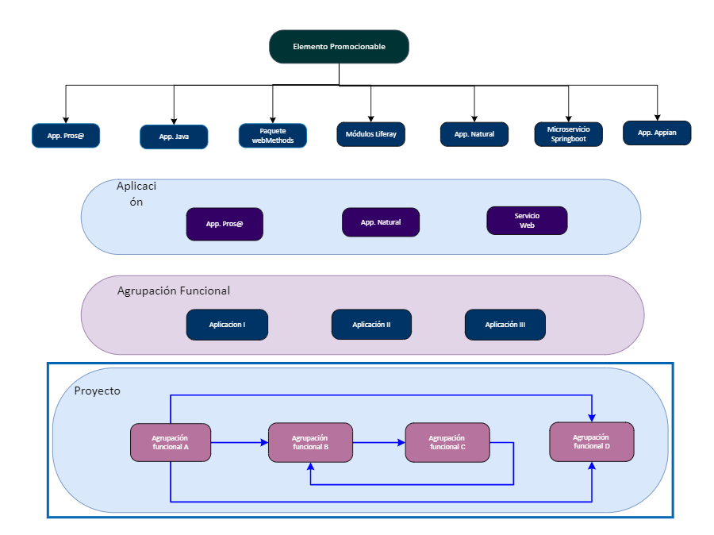
NUEVOS CATEGORIAS DE ORGANIZACION DEL SOFTWARE
Elementos desplegables. Corresponden a una pipeline de devops
PCISAFA2, PCISFRBO, PCISCOREPCISEMBA
Conjunto de EP de diferentes tecnologías que componen una aplicación.
PCIS
A definir
Conjunto de aplicaciones que implementan una funcionalidad o servicio
Impresión corporativa
Conjunto de funcionalidades que dan lugar a un proyecto.

Slide 6



MIGRACION DIMENSIONS-GITLAB.
Dimensions se ha desechado a futuro y se ha seleccionado GitLab como repositorio de control de versiones. Se ha dado un año de plazo para migrar el código de las aplicaciones de Dimensions a Gitlab ( Fecha límite Septiembre del 2024)
B
Identificar EPS
Catalogar EPs nuevos/ On boarding
Migrar

Slide 7


Roles y Responsabilidades
Se propone, con el fin de mejorar la calidad final, la realización de varias actividades de calidad durante los sprints de los equipos agiles ( pruebas unitarias, automatización, funcionales, pruebas APIS,…)
QA Champions y Teams de desarrollo
QA Líder
OFICINA GOBIERNO MAD
→ Elabora el marco de calidad, buenas prácticas, frameworks y gobierna su implantación
QA LIDER → Adapta el modelo a las necesidades del centro, forma y asesorar a los QA champions de los teams de su centro y realiza el seguimiento de ese centro.
QA CHAMPIONs → Figura perteneciente al Centro, responsable de que dentro de los team de desarrollo se integren las actividades de calidad en los sprints, según indica el marco del nuevo modelo
Release Manager
RELEASE MANAGER → Proporciona información útil (dependencias entre software y con infraestructuras, control de las versiones entre entornos) en la toma de decisiones para el responsable de la promoción del software.

Slide 8




Objetivo: Aumento de Calidad - Anticipar actividades de Calidad + Automatización
La estrategia de pruebas ha dado lugar a un Nuevo Modelo de Aseguramiento Digital que adapta el actual modelo de calidad a la agilidad y a las nuevas arquitecturas y tecnologías, centrándose en conseguir eficiencia y minimizar riesgos
QUÉ
CUANDO
CÓMO
PROMOCIÓN
Para cada aplicación solamente realizar aquellas actividades de calidad acordes a su naturaleza, a su historia y al código desarrollado.
Adelantar en el ciclo de vida las actividades de calidad, para detectar defectos en fases tempranas (durante los sprints de los equipos ágiles) pruebas unitarias, automatización, funcionales, pruebas APIS,…
Incorporar nuevas actividades de calidad ( IA,APIS, microservicios, movilidad, TDM) y nuevas herramientas que permitan una mayor calidad final, así como automatizar pruebas en la mayor medida posible
Aumentar la calidad de la promoción del software, incorporando conceptos con release note, umbrales de promoción, versionado y despliegue de elementos relacionados.
8

Slide 9
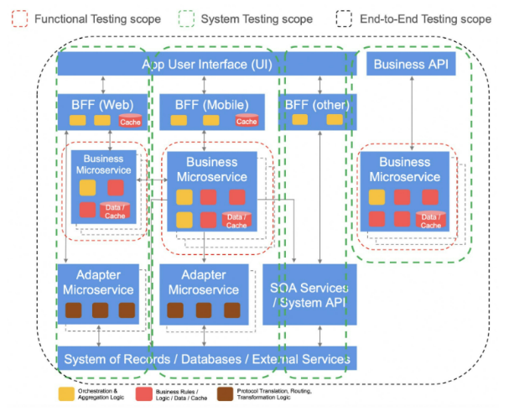
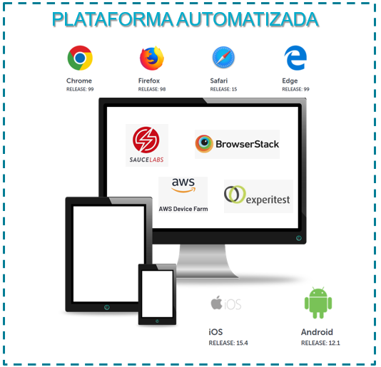
Calidad en los equipos de desarrollo: CATALOGO DE ACTIVIDADES
Se completa el catálogo de actividades de calidad actual, para incorporar las nuevas tecnologías y arquitecturas.
Contract testing
Pruebas de integración , de persistencias.
Mocks, mockito, postman, H2
Pruebas de resiliencia o caos
Pruebas de movilidad: Aqua
Geolocalización , granjas de dispositivos

Slide 10











Automatización
Se fomenta la automatización de pruebas durante el ciclo de vida por parte de los equipos de desarrollo, con ayuda de la oficina de calidad y QA líder.
UNITARIAS
ECOSISTEMA MULTIPLE DE HERRAMIENTAS
REPORTE CENTRALIZADO
API-CONTRATOS
REGRESION
UMBRALES DE PROMOCION
EVALUACION DE SUGERENCIAS
FRAMEWORKS DE AYUDA

Slide 11
Herramientas de apoyo al proyecto
MACA es el catálogo aplicaciones que permite tanto organizar aplicaciones y elementos promocionables, como calcular que actividades de calidad han de realizarse según su naturaleza.
IAAD es una aplicación que utiliza la IA para calcular el riesgo de tener errores productivos en Pros@ en caso de no realizar pruebas específicas ( rendimiento, vulnerabilidad y accesibilidad ). También muestra información analítica de eSil.
MARE es una herramienta relacional , que parsea el código de las aplicaciones , y elabora un grafo con las dependencias funcionales. Permite tanto el análisis de impacto, como el de dependencias ( qué SW falta en un entorno para que una aplicación funcione).
ALM es una herramienta de gestión de planes de pruebas. Registra los distintos planes de prueba, sus ejecuciones, resultados y los defectos asociados a dichas ejecuciones.

Slide 12





Itinerarios de calidad: CATALOGO DE CALIDAD, ITINERARIOS Y UMBRALES
MACA: Catálogo del software capaz de determinar qué actividades de pruebas se deben realizar para cada aplicación en función de los ejes de calidad y sus valores (itinerarios).
Catálogo de Software
(MACA)
Aplicaciones
Información Organizativa
Entregas (Versiones/Releases)
Información Administrativa
Itinerarios ideales
Itinerarios pactados
Información para Calidad
Avance de pruebas
12

Slide 13
¿QUÉ ES MACA?
MACA es el catálogo o matriz de aplicaciones que surge para dar respuesta a las necesidades del nuevo Modelo de Aseguramiento Digital (MAD).
Incorpora la información estática o administrativa de todas las aplicaciones, tal como ahora proporciona CAPP.
También añade cierta información relativa a una versión o release concreta de cada aplicación.
Como principal novedad relacionada con MAD, incorpora información sobre una serie de ejes de calidad que serán los que determinarán el itinerario de calidad de cada aplicación.
Estos itinerarios serán propios de cada aplicación, y quedarán determinados por sus características, necesidades y objetivos.

Slide 14
¿QUÉ ES MACA? EJES DE CLASIFICACIÓN
CODIGO DEL EJE | EJES
EJE01 | Tamaño de la aplicación
EJE02 | Volumen de Usuarios
EJE03 | Acceso a la aplicación
EJE04 | Autenticación
EJE05 | Tipo de Aplicación
EJE06 | Importancia para el negocio
EJE07 | framework
EJE08 | Tecnología de la aplicación
EJE09 | Metodología de desarrollo
EJE10 | Circuito de Ciclo de Vida
EJE11 | Directivas o restricciones legales
EJE12 | Número de interfaces / Exposición datos
EJE13 | Dispone de datos históricos
CODIGO DEL EJE | 4EJES
EJE14 | Número de dependencias / Consumo datos
EJE15 | Sensibilidad de los datos manejados
EJE16 | Rastro de auditorias
EJE17 | Transaccional
EJE19 | Componentes que desarrolla
EJE20 | Infraestructura de despliegue
EJE21 | Dispositivos
EJE22 | Acceso perfilado
EJE23 | Uso de la configuración de usuario
EJE24 | Volumen de consumo de datos expuestos

Slide 15
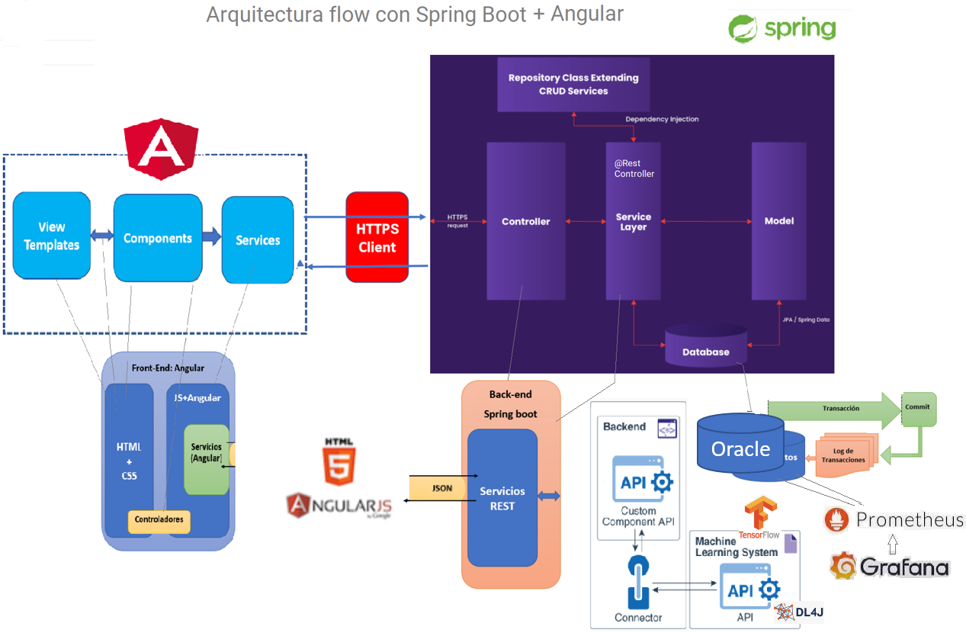
¿CÓMO FUNCIONA MACA?

Slide 16
¿CÓMO ME PUEDE AYUDAR MACA?
Permite clasificar todo el aplicativo de la Gerencia, encuadrando su información dentro de los cuatro niveles definidos en MAD: elemento promocionable, aplicación, agrupación funcional y proyecto.
Contiene datos, no sólo estáticos y administrativos del aplicativo, sino también información dinámica acerca de las distintas versiones dentro de la evolución del mismo.
Posibilita que cada aplicación disponga de un itinerario de calidad propio, adaptado a sus características y necesidades (al contrario que en la situación actual, donde todas las aplicaciones tienen el mismo itinerario).

Slide 17

PRESENTACION CATALOGO MACA

Slide 18
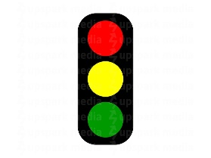
CONVIVENCIA CAPP- MACA
La adopción por parte de los centros del modelo MAD y de su catálogo MACA se harán de forma gradual ( por centro y ola). Se plantea un periodo de convivencia entre ambos catálogos.
Las aplicaciones nuevas solamente se dan de alta en un solo catálogo (MACA).
Una vez una aplicación se incorpora a MACA, solamente queda activo este catálogo para operar.
CAPP
Sincronización
MACA
APL1
Si una aplicación no se ha incorporado a MAD, estará activa en CAPP a nivel operación.
APL2
La información entre ambos catálogos se sincroniza.

Slide 19
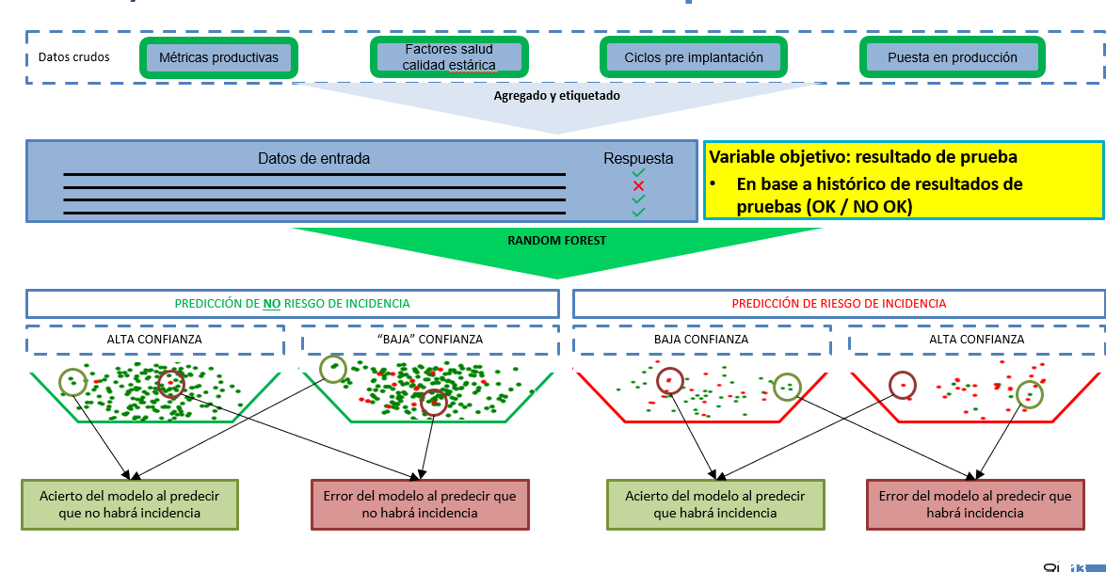
PREDICCION DE RIESGO ERRORES EN SOFTWARE PROS@.
Solución de IA para predecir el riesgo de que una entrega en pros@ contenga errores de rendimiento, vulnerabilidad y accesibilidad.
En función del riesgo y la confianza en la predicción se realizarán o no las actividades de calidad de rendimiento, seguridad y accesibilidad durante el ciclo de vida.
19

Slide 20
¿QUÉ ES IAAD?
IAAD es una aplicación que calcula la probabilidad de tener errores de rendimiento, vulnerabilidad y accesibilidad en caso de no realizar pruebas específicas para la detección de errores de este tipo.
Probabilidad
Basada en el histórico de HARA + análisis del código en kiuwan.
Muestra la probabilidad de no tener fallos del tipo X, en caso de que no realice actividades de calidad de tipo X.
Confianza
Nivel de confianza en la predicción de probabilidad.
Depende de la cantidad de datos históricos utilizados en los algoritmos.

Slide 21
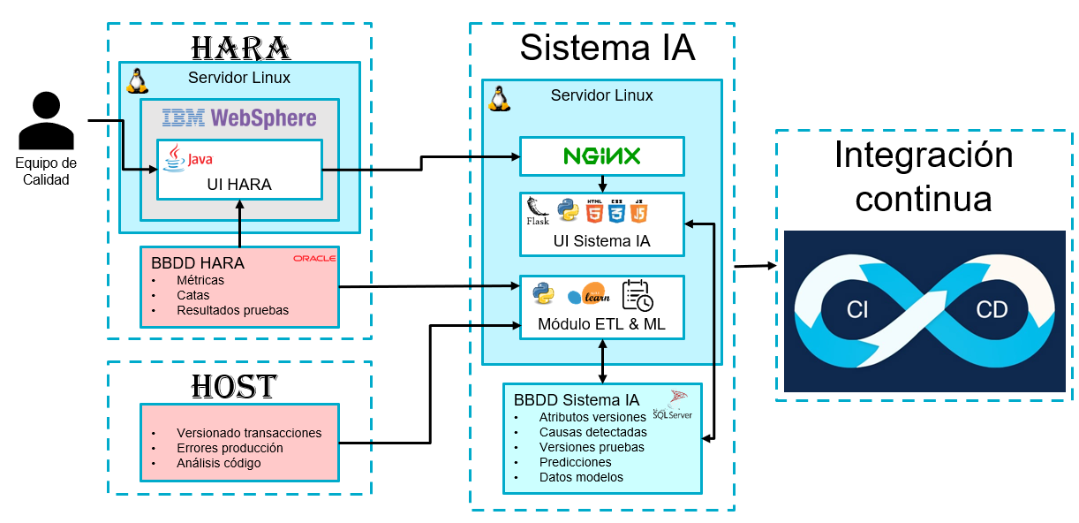
¿CÓMO FUNCIONA IAAD?

Slide 22
¿CÓMO ME PUEDE AYUDAR IAAD?
Proporcionando respuesta a los desarrolladores, instaladores o release managers sobre las siguientes cuestiones:
¿Qué riesgo asumo si no realizo determinadas actividades de calidad?
¿Qué probabilidad tengo de mi código falle, antes de entregarlo? ¿Qué debo revisar?
Para eSil, nos da información estadística sobre la composición e incidencias de las transacciones.

Slide 23
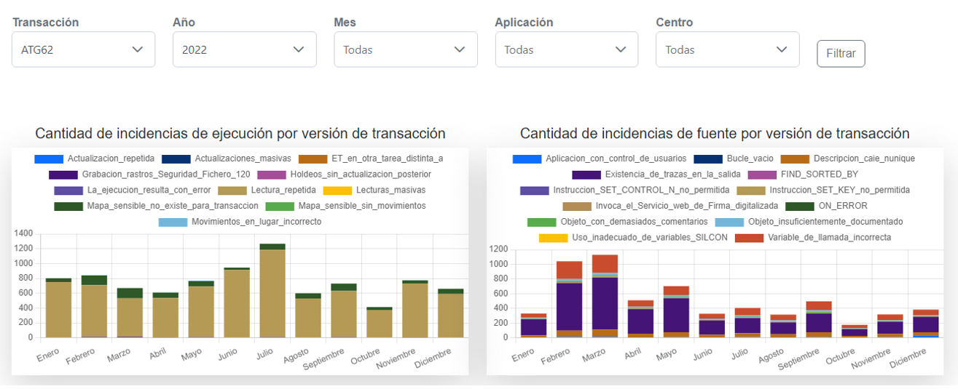
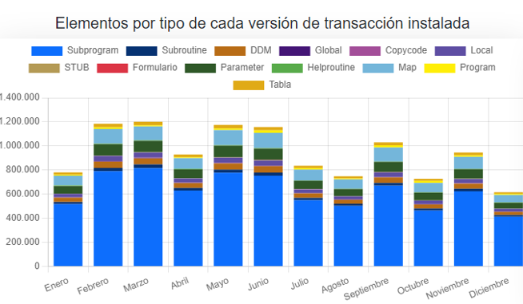
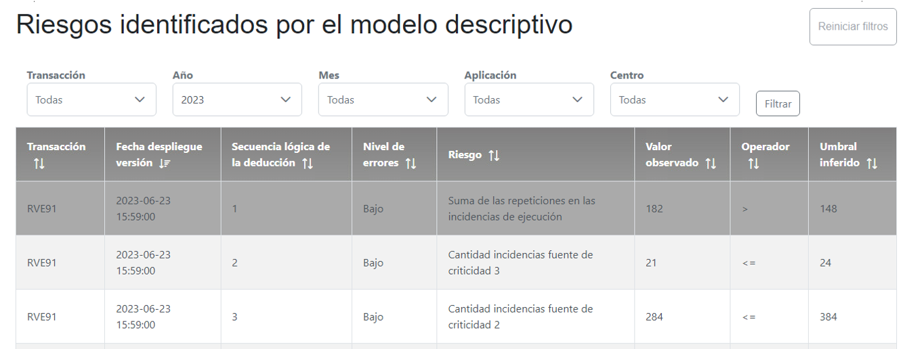
Apoyo en IA: AYUDA IDENFICACION PROBLEMAS ESIL
Solución IA para la ayuda en la identificación de problemas de la ejecución de transacciones eSil (Host).
Permite visibilizar datos de los elementos esil Sobre dichos datos , los modelos de IA están aprendiendo con el fin de ,en futuras versiones, mostrar predicciones similares a las de pros@.

Slide 24
PRESENTACION GESTTION RIESGO IAAD

Slide 25

Beneficios del Release Management
RM
VERSIONADO
EP, APL, AF
PREVENCION ERRORES POR DEPENDENCIAS
MEJORA PROMOCION Y TTM

Slide 26




Gobierno en la promoción: RELEASE MANAGER
Se propone un gobierno en el ciclo de promoción del software para elementos promocionables, aplicaciones, agrupaciones funcionales y proyectos, con el fin de controlar versiones, umbrales y dependencias en el circuito de despliegue entre entornos, asegurando que las actividades de calidad se hayan superado satisfactoriamente.
Facilita la agrupación en niveles de organización del software, umbrales de promoción y gestión de las versiones entre entornos.
OFICINA MAD
RELEASE
MANAGER
RELEASE
NOTES
CONTROL DE
PASE ENTRE
ENTORNOS
CONTROL
DEPENDENCIAS
FUNCIONALES
VERSIONADO Y
COMPOSICION
DE APLICACIONES

Slide 27


PAPEL DEL RM EN LA PROMOCION DEL SOFTWARE
DESARROLLO
INTEGRACION
CONTINUA
CERTIFICACION
PRE
PRO
APL1
V2.0
V2.0
V2.0
RM
EP1 Pros@
Los EPS se despliegan a criterio de desarrollo, pero el RM controla la foto de que versiones de cada componente de la aplicación está en el entorno
EP2 eSil
EP3 No Java
NC (Doc)
El RM se encarga de que una versión llegue al entorno completa ( en las versiones correctas de sus EPS). Adicionalmente gestiona que en el entorno estén las dependencias funcionales en su versión correcta.
D. FUNC
APL4 /EP 12 y EP15)

Slide 28

Release Notes
La Release notes es un documento que acompaña a cada versión del EP y de la Aplicación en su promoción entre entornos. Agrupa la información necesaria para tomar decisiones durante dicho proceso.
COMPOSICION
DEPENDENCIAS
CALIDAD
ESTADO
Versión de aplicación
Composición de EPS y versión
HUS que se entregan en dicha versión.
Incidencias conocidas.
Aplicaciones y EP de las que depende.
Versión mínima de dependencia.
Aprobación de promoción si aplica.
Actividades de calidad efectuadas y sus resultados.
Actividades de calidad sin efectuar.
Aprobaciones de excepción de calidad si aplican.
Entornos en que se encuentra desplegada, tanto aplicación como Eps.
Información para el despliegue.
Aprobación de promoción si aplica.

Slide 29
¿QUÉ ES MARE? Descubrimiento de dependencias
MARE es un repositorio donde se almacenan las referencias de las aplicaciones y sus componentes, y de las relaciones entre ellas.
Información de componentes
Versión de una aplicación en cada entorno corporativo
Componentes que tiene una versión de aplicación
Componentes de una versión de aplicación instalados en un entorno
Diferencia entre entornos para una aplicación
Información de dependencias
De qué aplicaciones depende una aplicación
A través de qué componentes se relacionan las aplicaciones

Slide 30






¿CÓMO FUNCIONA MARE?
Front-End MARE
BASE DE DATOS
FRONT END
MICROSERVICIOS
BBDD Grafos de MARE (Oracle Property Graph)
Consultas
ANGULAR
BBDD MARE (Oracle)
Proceso de Carga MARE
EXTERNOS
MICROSERVICIOS
Modificación de estado
Repositorios de componentes
(Git, Dimensions, CVS)
webMethods
Alta de Release
DevOps
Java No Pros@
PRPI
SILVER
EMA
30

Slide 31
¿CÓMO ME PUEDE AYUDAR MARE?
Información de Artefactos
¿Qué versión hay en un entorno?
¿Qué artefactos tiene la versión?
¿Qué artefactos hay instalados en un entorno de una aplicación?
¿Qué diferencias hay entre entornos para una aplicación?
Información de Dependencias
¿De qué aplicaciones depende una aplicación?
¿A que aplicaciones impacta un cambio?
¿Con que otras aplicaciones tenemos que coordinarnos para promocionar?
¿Qué impacto produciremos en otras aplicaciones al promocionar una versión?
¿Qué ha cambiado para que deje de funcionar una aplicación?
¿Qué diferencias hay en las relaciones de una aplicación entre dos entornos?

Slide 32
PRESENTACION MODELO RELACION MARE

Slide 33
Beneficios para ISM del Modelo
Catalogado el software de ISM (Elementos Promocionables, Aplicaciones… )
MAD
CATALOGACION DE SOFTWARE
CREACION DE ITINERARIOS
CONTROL DE DEPENDENCIAS
REGISTRO DE PRUEBAS
CATALOGACION DE ENTREGAS
OBSERVABILIDAD
SEGUIMIENTO
AUTOMATIZACIÓN
Aumentar el número de pruebas automatizadas para disminuir el esfuerzo de ejecución, y facilitar su ejecución dentro de los pipelines en tiempo de desarrollo
Generación de itinerarios de pruebas priorizando la eficiencia de las mismas. Inclusiones de predicciones de IA para optimizarlos.
Seguimiento (indicadores) de la evolución de la calidad en el centro
Generación de versiones y releases, asociadas a su itinerario de calidad recomendado
Gestión de los despliegues en los diferentes entornos, así como el control de sus dependencias y orden, evitando fallos por “software” que no está. Uso de Jira para gestionar el versionado de aplicación.
Visualización (HARA) de información productiva sobre aplicaciones NAUA y Openshift. Información analítica de eSil a través de IAAD.
Registro planes de prueba y ejecuciones en ALM.

Slide 34
Necesidades del proyecto en el ISM (en qué necesitamos que nos ayudéis)
El centro, conociendo las líneas estratégicas de calidad y del proyecto, se compromete a impulsar el modelo, y a comenzar o mejorar las actividades de calidad propuestas.
ISM
COMPROMISO
SPONSOR
PARTICIPACION
IMPLICACION
Los equipos de desarrollo transmiten sus problemas, dificultades y necesidades a los QA liders, con el fin de obtener su apoyo para resolver los problemas, así como contribuyen a dar cobertura desde el modelo a particularidades específicas.
El centro proporciona dentro de sus posibilidades la información y contactos necesarios para llegar a todos los equipos implicados, así como pone en conocimiento del proyecto las particularidades de sus equipos de desarrollo
Los equipos agiles incluyen en sus Dashboards tareas de calidad dentro de los sprints. El QA champions se responsabiliza de su ejecución.

Slide 35
PLAN IMPLANTACION MAD
El plan consta de dos FASES cada cual con un objetivo concreto y definido:
ATERRIZAJE
Identificar QA líder, Release Manager y QA Champions. Formar a los equipos en el modelo MAD y sus herramientas.
Ayudar en la organización del software en EP, Aplicaciones y Agrupaciones funcionales.
Identificar situación actual ( respecto a la calidad y EM) de las aplicaciones.
Identificar problemáticas actuales en los equipos y capacidad existente.
Identificar problemáticas en la promoción y despliegue de componentes en conjunto.
Calcular itinerarios de calidad y ver grado de cumplimiento actual.
OPERACION
Identificar objetivos en cada sprint para incrementar calidad según capacidad.
Ayudar a una correcta realización de las actividades de calidad y release management.
Resolver los problemas que tengan los equipos agiles respecto a la calidad.
Colaborar con la gestión de dependencias y versionado de los elementos.
Detectar mejoras y necesidades de los equipos y mejorar el modelo junto con la oficina de gobierno MAD.
Impulsar la implantación del modelo DevOps y de la oficina Agile.
Reportar el avance y medir las mejoras conseguidas en cada sprint..

Slide 36



ROADMAP IMPLANTACION MAD
Para todos los centros se estiman 3 olas de incorporación de aplicaciones para la fase de aterrizaje. Dentro de cada ola, se contemplan 2 sprints de un mes para completar el catálogo, identificar los QAy todo lo necesario para comenzar. Posteriormente, dará comienzo la fase de operación.
9/10/23
23/10/23
20/10/23
10/11/23
10/01/24
21/02/24
11/04/24
01/07/24
02/04/24
16/05/24
25/06/24
04/07/24
19/09/24
23/11/24
23/09/24
21/02/25
04/04/25
Hoy
14/05/25
Tareas previas a implantación
TAREAS
TGSS, DGOS
INICIO
OPERACION
CID, DED
INSS
INICIO
OPERACION
CSI, ISM,IGSS
INICIO
OPERACION

Slide 37




ACTIVIDADES FASE ATERRIZAJE
PUC de centro para QA líder y RM.
Censo de aplicaciones y EPs. Actividades de QA realizándose.
Censo de equipos y QA Champions
Plan de incorporación de Eps y aplicaciones en olas
Solicitud de accesos a las herramientas.
Organización información para ejes de calidad.
Registro Eps y aplicaciones en MACA
Cálculo de itinerarios de calidad
Registro de problemas existentes en la actualidad.
Release Notes de aplicaciones ( conocidas)
ORGANIZACION
REGISTRO
Divulgación a equipos del modelo MAD y su funcionamiento.
Divulgación a equipos de catálogo MACA.
Divulgación a QA Champions de actividades de calidad y que debe perseguir en los sprints.
On boarding al QA líder y RM en las aplicaciones del centro.
Itinerarios de calidad.
Logros a alcanzar en función de la capacidad de los equipos.
Soporte al release manager en construcción de release notes..
DIVULGACION
ACUERDOS

Slide 38

IMPORTANCIA DE LA OBSERVABILIDAD
Debemos poner foco en la homogeneización de aquellos elementos que luego permitan mostrar una observabilidad global ( mismos elementos y jerarquías, trazas de logs,…).
NORMALIZACION
Cuadro de mando de Negocio
HOMOGENIZAR
Cuadro de mando de Calidad y ciclo de vida

Slide 39
OBJETIVOS EGISS2025
Dentro de los objetivos globales para el 2025 (en la línea 9) se hace foco en el Incremento de la calidad en los desarrollos y soluciones.
Calidad
Desarrollo
Calidad
Servicio
Calidad
Promoción
Reducción de incidencias en producción ante un cambio de versión de aplicación
Incremento del rendimiento en las aplicaciones de negocio
Reducción del tiempo de despliegue por versión desde CERT hasta PRO.

Slide 40





Observabilidad: Actualización información de nuevos entornos.
Dentro de la línea de observabilidad, se están adaptando las herramientas actuales, para contemplan las aplicaciones de Openshift y AWS.
ACTUALIZACION ALCANCE
DASHBOARDS DE MONITORIZACION SERVICIOS INFRAESTRUCTURAS
HARA
MARE
RETINA

Slide 41
GRACIAS
Centro de Calidad del Desarrollo
Dirección de Estándares de Desarrollo
Mayo 2024

